Slide 1





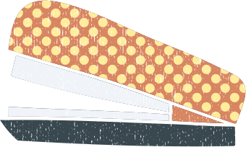



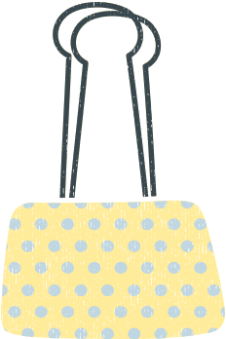
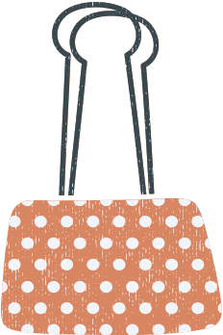
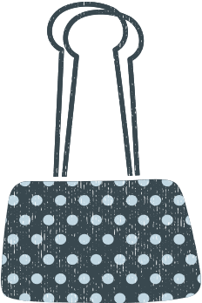




Brindando lo Mejor
Orgullo escolar
Septiembre

Slide 2
¿Cuáles son nuestras metas?
Definir
Identificar
Aplicar
Identificaremos los elementos de nuestra escuela de los cuales estar orgullosos.
Demostraremos nuestro orgullo escolar siguiendo la matriz PBIS y usando un comportamiento positivo en la escuela.
Definiremos el orgullo escolar.

Slide 3



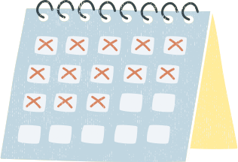
Orgullo escolar
Definición
Apoyar a tu escuela

Slide 4


¿Cómo demuestras el apoyo a tu escuela?
Participando en eventos escolares con tu familia.
Vistiendo los colores de la escuela.
Representando a tu escuela siendo amable con los demás y haciendo un buen trabajo.
Animando a los demás.
Hablando con respeto a los demás.
Celebrando los acontecimientos escolares.
Cuidando la propiedad escolar y manteniéndola limpia.

Slide 5

Orgullo escolar
Insert Video Here

Slide 6
Datos sobre nuestra escuela
¿Quién es el director o la directora de la escuela?
¿Cuáles son los colores de la escuela?
¿En honor a quién se le puso el nombre a nuestra escuela?
¿Cuál es la mascota de la escuela?

Slide 7
¿Cuáles son nuestras expectativas PBIS?
Nuestra matriz PBIS, incluye las expectativas para toda la escuela.
¿Cómo podemos mostrar nuestro orgullo escolar siguiendo nuestra matriz?
Notes:
Go over the Classroom Matrix and Reward system. Discuss why it’s important to follow and how this relates to school pride.

Slide 8
Orgullo escolar
Tener una escuela limpia es parte del orgullo escolar.
Esto significa:
Recoger la basura que veas.
Mantener limpios los baños.
Recoger tus cosas después del almuerzo.
Mantener organizados tus útiles escolares.
Notes:
Introduce school mission statement and explain to students.

Slide 9
¡Lluvia de ideas!
¿Cuáles son algunas de las formas en que podríamos mostrar orgullo escolar este mes?
Notes:
Introduce school mission statement and explain to students.

Slide 10

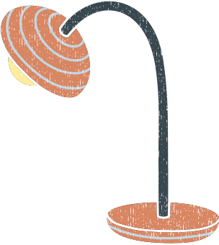
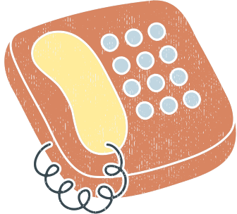

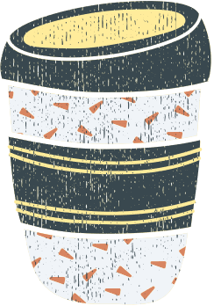
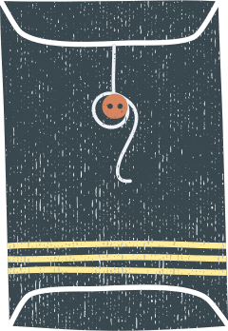


Canto sobre el orgullo escolar
Me encanta mi escuela, es divertida y alegre,
Aprendemos y jugamos todo el día.
Con amigos y maestros junto a mí,
De mi escuela, orgulloso me hacen sentir.

